Slide 1

Поиск информации в сети интернет

Slide 2

Поиск информации
Поиск информации – одна из первых задач, которую пытается решать пользователь, подключившись к Интернет. Другая сторона предоставляет информацию, стараясь обеспечить ее легкую доступность, т.е. заинтересованный разработчик информационной системы для Интернет должен предложить пользователю удобные инструменты для поиска предоставляемых ресурсов.
Все чаще при обращении к Интернет основной проблемой оказывается не отсутствие искомой информации, а возможность ее найти. Как правило, обычный человек в силу разных обстоятельств не может или не хочет тратить на поиск нужного ему ответа больше 15-20 минут.

Slide 3
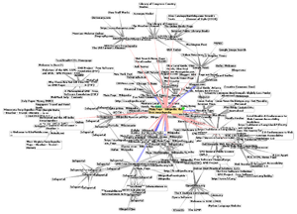

World wide web
Web-технология World Wide Web (WWW) считается специальной технологией подготовки и размещения документов в сети Интернет.
В состав WWW входят и web-страницы, и электронные библиотеки, каталоги, и даже виртуальные музеи!

Slide 4
Поисковые инструменты
Поисковые инструменты - это особое программное обеспечение, основная цель которого – обеспечить наиболее оптимальный и качественный поиск информации для пользователей Интернета.
Пользователь набирает ключевую фразу и активизирует поиск, тем самым получает подборку документов по сформулированному (заданному) запросу. Этот список документов ранжируется по определенным критериям так, чтобы вверху списка оказались те документы, которые наиболее соответствуют запросу пользователя. Каждый из поисковых инструментов использует различные критерии ранжирования документов, как при анализе результатов поиска, так и при формировании индекса (наполнении индексной базы данных web-страниц).
Если указать в строке поиска для каждого поискового инструмента одинаковой конструкции запрос, можно получить различные результаты поиска.

Slide 5
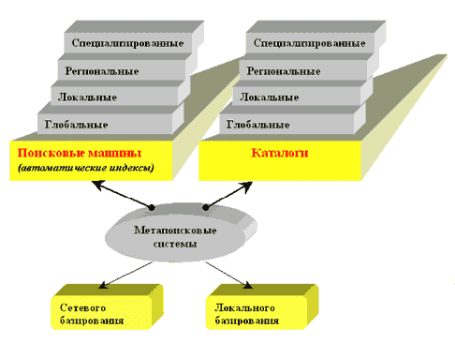
Поисковые машины (search engines)
Машины веб-поиска - это сервера с огромной базой данных URL-адресов, которые автоматически обращаются к страницам WWW по всем этим адресам, изучают содержимое этих страниц, формируют и прописывают ключевые слова со страниц в свою базу данных (индексирует страницы).
Более того, роботы поисковых систем переходят по встречаемым на страницах ссылкам и переиндексируют их. Так как почти любая страница WWW имеет множество ссылок на другие страницы, то при подобной работе поисковая машина в конечном результате теоретически может обойти все сайты в Интернет.

Slide 6
Составляющие и характеристики поисковых машин
Поисковые машины состоят из трех частей:
Характеристики поисковых машин:
Робот (Spider, Robot или Bot) — это программа, которая посещает веб-страницы и считывает (полностью или частично) их содержимое.
Индекс поисковой системы — это хранилище поисковых образов, посещенных роботами страниц. Поисковый образ документа (в том числе и веб-страницы) — это описание содержания документа на специальном информационно-поисковом языке. Это описание содержит коды ключевых слов документа, отражающих его смысл и содержание.
Программа обработки запроса — это программа, которая в соответствии с запросом пользователя «просматривает» индекс на предмет наличия нужной информации и возвращает ссылки на найденные документы.
объем документов в индексе;
частота обновления информации;
информационное пространство, которое охватывает робот поисковой машины, и разнообразие типов документов, о которых собирается информация;
скорость обработки запроса;
критерий определения релевантности (соответствия найденного документа поисковому запросу);
возможность детализации и уточнения запроса.

Slide 7
Правила наиболее эффективного поиска информации
Определитесь с темой запроса
Обращайте внимание на язык, грамматику, использование различных небуквенных символов, морфологию. Важно также правильно сформулировать и вписать ключевые слова
Используйте возможности разных поисковых систем. Если не нашли на Яndex, попробуйте на Google. Пользуйтесь услугами расширенного поиска
Чтобы исключить документы, содержащие определенные термины, используйте знак "-" перед каждым таким словом. Например, если Вам нужна информация о работах Шекспира, за исключением "Гамлета", то введите запрос в виде: "Шекспир-Гамлет". И для того, чтобы, наоборот, в результаты поиска обязательно включались определенные ссылки, используйте символ "+". Так, чтобы найти ссылки о продаже именно автомобилей, Вам нужен запрос "продажа+автомобиль".
Каждая ссылка в списке результатов поиска содержит сниппет – несколько строчек из найденного документа, среди которых встречаются Ваши ключевые слова. Прежде чем переходить по ссылке, оцените соответствие сниппета теме запроса.
Помните, что поисковые системы не производят самостоятельную информацию (за исключением разъяснений о самих себе).

Slide 8

Примеры поисковых машин
К наиболее известным машинам веб-поиска относятся Google, Yahoo, Alta Vista, Excite, Hot Bot, Lycos. Среди русскоязычных можно выделить Яndex, Rambler, Апорт.
Поисковые системы являются самыми масштабными и ценными, но далеко не единственными источниками информации в Сети, ведь помимо них существуют и другие способы поиска в Интернете.

Slide 9
Системы мета-поиска
Системы мета-поиска – это поисковые машины, которые посылают Ваш запрос на огромное количество разных поисковых систем, затем обрабатывают полученные результаты, удаляют повторяющиеся адреса ресурсов и представляют более широкий спектр того, что представлено в сети Интернет.
Метапоисковые системы на самом деле являются лишь мостом между пользователем и набором стандартных поисковиков. Они не ведут собственную базу интернет-сайтов, а лишь обрабатывают результат, предоставляемый другими поисковыми машинами.
Преимущество метапоиска – более высокая релевантность выдаваемых ссылок.
Последние метапоисковики позволяют проводить кластеризацию (объединение) полученных адресов сайтов по разным критериям. Такие системы выявляют в списке полученных сайтов общие ключевые фразы и группируют страницы в соответствии с ними. Метапоисковые системы, поддерживающие кластеризацию, обычно предлагают как минимум два списка результатов поиска.

Slide 10
Примеры метапоисковых систем
Метапоисковых систем существует великое множество. Вот несколько из них, пользующихся заслуженным признанием в мире:
– ez2find – http://ez2find.com
– Vivisimo – http://vivisimo.com
– Query Server – http://www.queryserver.com/web.htm
– WebCrawler – http://www.webcrawler.com
В русскоязычной части Интернета дела с метапоисковыми системами обстоят хуже, однако несколько подобных систем все-таки есть. Из них можно отметить следующие:
– MetaBot – http://www.metabot.ru
– MetaPing – http://www.metaping.com

Slide 11
Онлайн энциклопедии и справочники
Сетевая энциклопедия, интернет-энциклопедия или онлайн-энциклопедия (англ. Online encyclopedia) — цифровая энциклопедия, к которой открыт доступ из сети Интернет.
Сетевые энциклопедии стали популярными справочными ресурсами с развитием интернета в условиях быстрого увеличения объёма информации.
Сетевые энциклопедии как и бумажные могут быть универсальными (описывающие темы из всех важнейших областей знаний), так и предметными (общепредметные, специализированные или тематические).
По способу создания сетевые энциклопедии можно разделить на две большие группы: создаваемые с нуля для интернета и оцифрованные и выложенные в сеть копии бумажных энциклопедий.
Как правило вторые ориентированы только на предъявление информации, в то время как первые интерактивны и позволяют их читателям быть также и редакторами.

Slide 12




википедия
Одной из наиболее масштабных с точки зрения количества статей можно считать Википедию.
Она появилась в январе 2001 года, основанная на появившейся ещё в 1995 году технологии вики. Эта технология смогла представить методы, хорошо подходящие для создания проектов энциклопедического характера, а также предоставила инструментарий, способствующий быстрому развитию энциклопедических проектов.
Википедия является полностью открытой сетевой энциклопедией, разработкой и наполнением которой занимаются сами посетители. Уже в 2003 году началось успешное развитие параллельных проектов фонда Викимедия. Появились Викицитатник, Викивиды, Викисклад, Викитека, Викиновости, а позднее — множество других вики-энциклопедий.

Slide 13

Программы-экстракторы
Программы – экстракторы предназначены для автоматизации процесса компрессии текста с сохранением в сжатом тексте (реферате) основного смысла исходного текста
Принцип действия простейших программ – экстракторов основан на автоматизированном поиске ключевых слов
Cжатый текст – реферат – представляет собой смысловой портрет исходного текста в терминах фраз, содержащих ключевые слова, т.е. набор, список предложений реферируемого текста, которые содержат ключевые термины содержания. Конечно, это еще не полноценный реферат, так как тезисы в основном не связаны между собой стилистически, а просто выбраны из текстов по принципу наличия в них наиболее часто встречающихся слов
Возможность извлечения ключевых слов из текстовых материалов имеется и в текстовом редакторе MS Word (меню «Сервис» > «Автореферат»), однако использование этой возможности дает неудовлетворительные результаты. Из программ-экстракторов, которых в настоящее время не так много, одними из лучших являются TextAnalyst и RCO Fact Extractor.

Slide 14
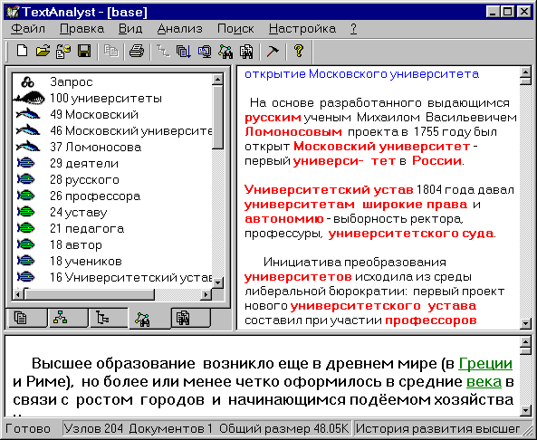

Персональная система автоматического анализа текста TextAnalyst
TextAnalyst предоставляет пользователю следующие возможности:
анализ содержания текста с автоматическим формированием семантической сети с гиперссылками;
анализ содержания текста с автоматическим формированием тематического древа с гиперссылками - выявления семантической структуры текста в виде иерархии тем и подтем;
смысловой поиск с учетом скрытых смысловых связей слов запроса со словами текста;
автоматическое реферирование текста - формирования его смыслового портрета в терминах наиболее информативных фраз;
кластеризация информации - анализ распределения материала текстов по тематическим классам;
автоматическая индексация текста с преобразованием в гипертекст;
ранжирование всех видов информации о семантике текста по «степени значимости» с возможностью варьирования детальности ее исследования;
автоматическое/автоматизированное формирование полнотекстовой базы знаний с гипертекстовой структурой и возможностями ассоциативного доступа к информации.

Slide 15

Спасибо за внимание

